Slide 1
Trabalho de Persistência em Android
Programação para Dispositivos Móveis
Jean Barcellos Victor Goedert

Slide 2
Definição Etapas do Trabalho
Etapa 1: Modelagem UML do sistema (simplificada) e uma modelagem ER (Entidade-Relacionamento) do banco de dados;
Etapa 2: Desenvolvimento da aplicação utilizando o Android Studio.
Etapa 3: Apresentação do AP.

Slide 3

Cadastro de Livros Sistema proposto
Sistema simples de registro de Livros
Atingindo os requisitos mínimos o sistema possui:
Persistência SQLite
Cinco Activities
Entrada de Dados
Buttons;
ListViews;
Android Spinner
(recurso a mais não abordado na aula.)

Slide 4
Modelagem UML do Sistema
Etapa 1

Slide 5
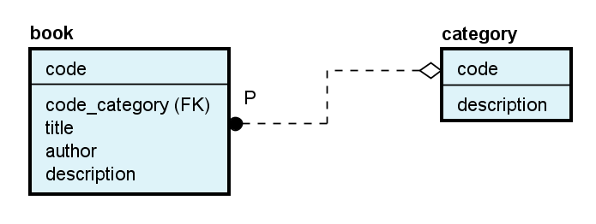
ER Diagram Etapa 1 – Modelagem UML

Slide 6
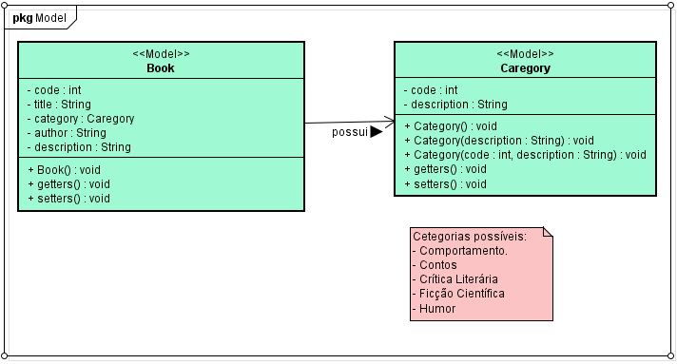
Model Class Diagram Etapa 1 – Modelagem UML

Slide 7
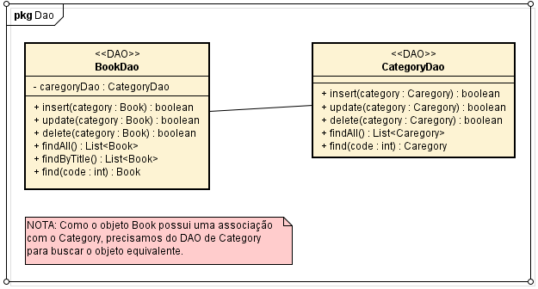
DAO Class Diagram Etapa 1 – Modelagem UML

Slide 8
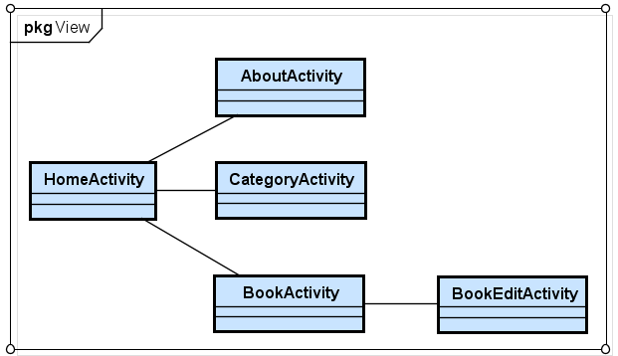
View Class Diagram Etapa 1 – Modelagem UML

Slide 9
Desenvolvimento da aplicação utilizando o Android Studio
Etapa 2

Slide 10
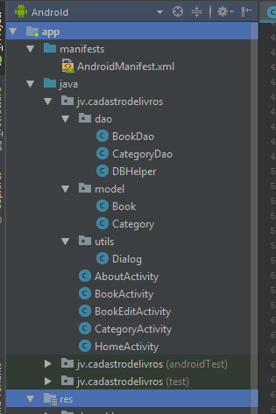
Structure Etapa 2 – Desenvolvimento

Slide 11
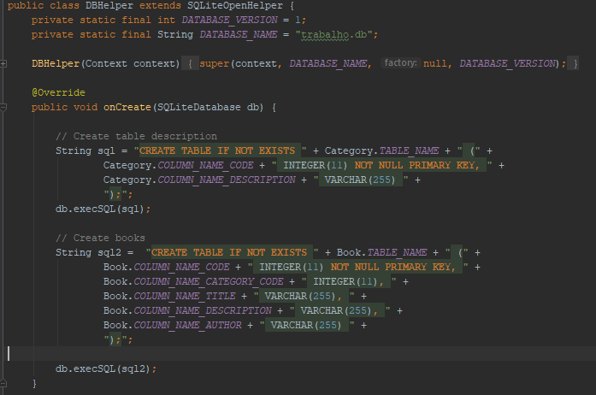
Trechos de código Etapa 2 – Desenvolvimento

Slide 12
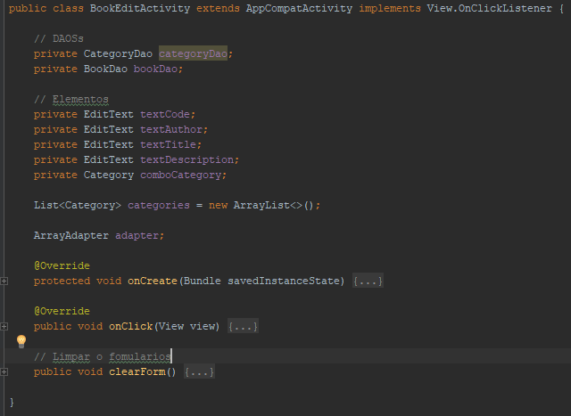
Trechos de código Etapa 2 – Desenvolvimento

Slide 13
Demonstração do App
Etapa 3

Slide 14
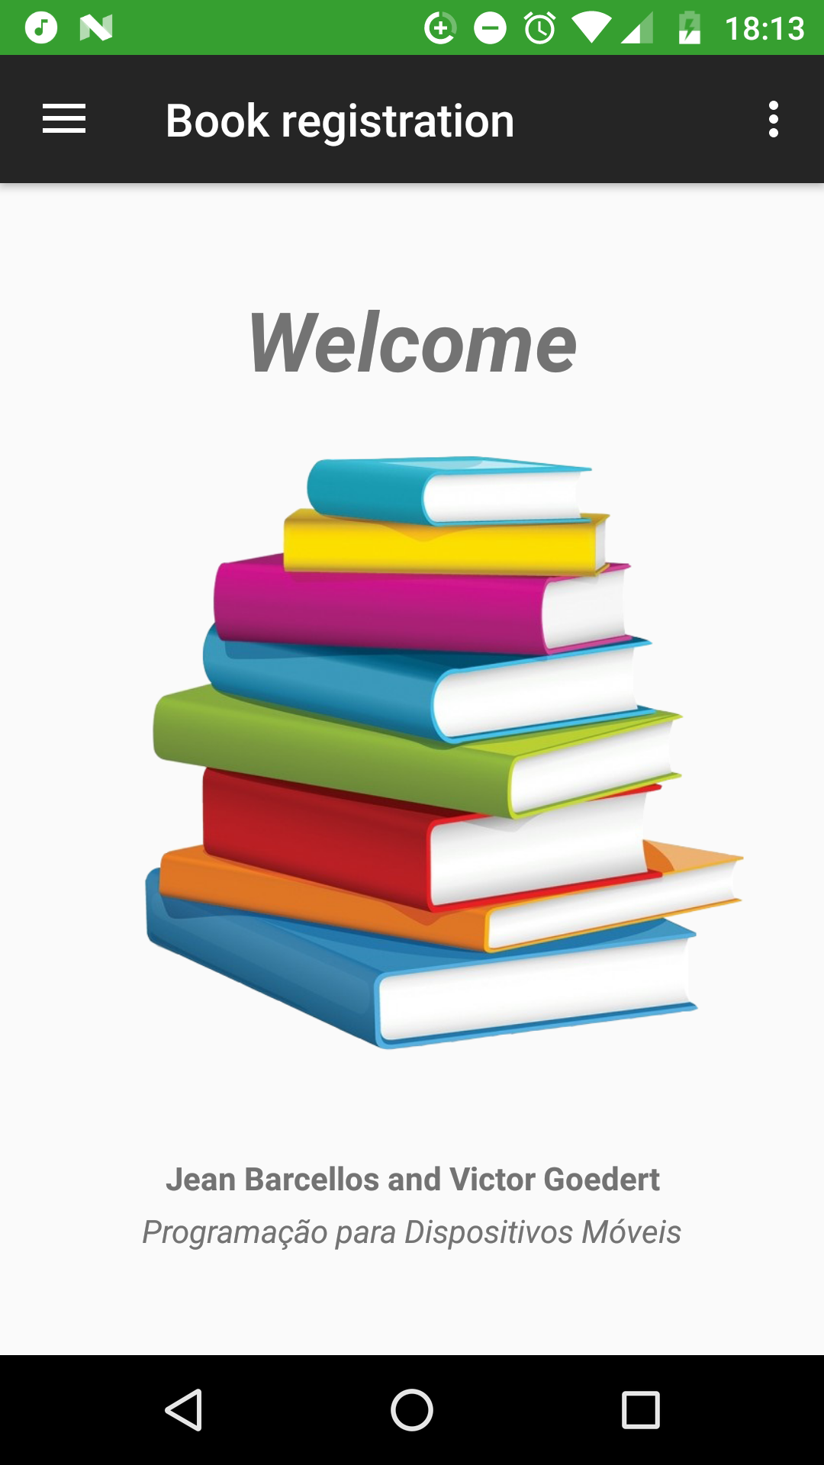
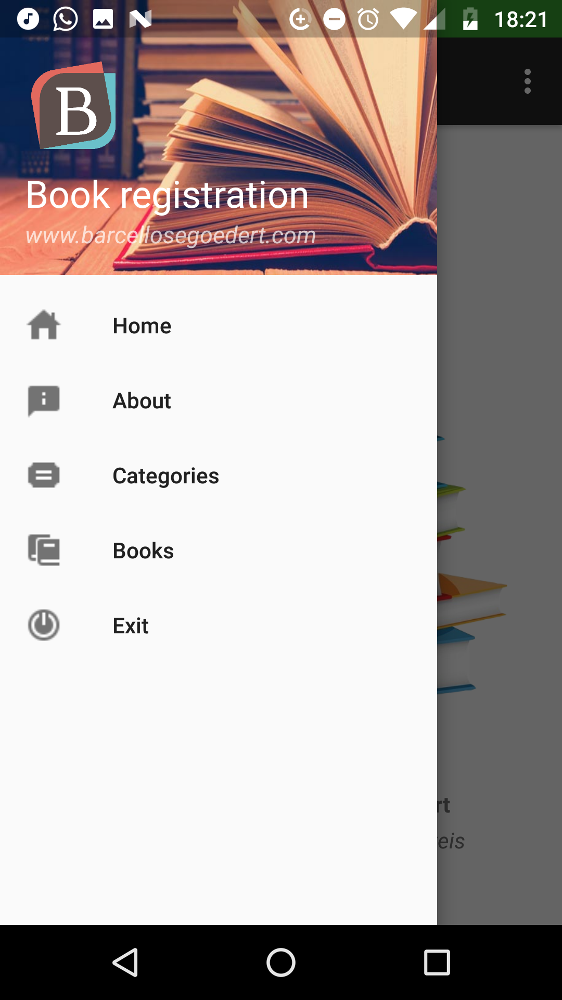
Home e Menu

Slide 15
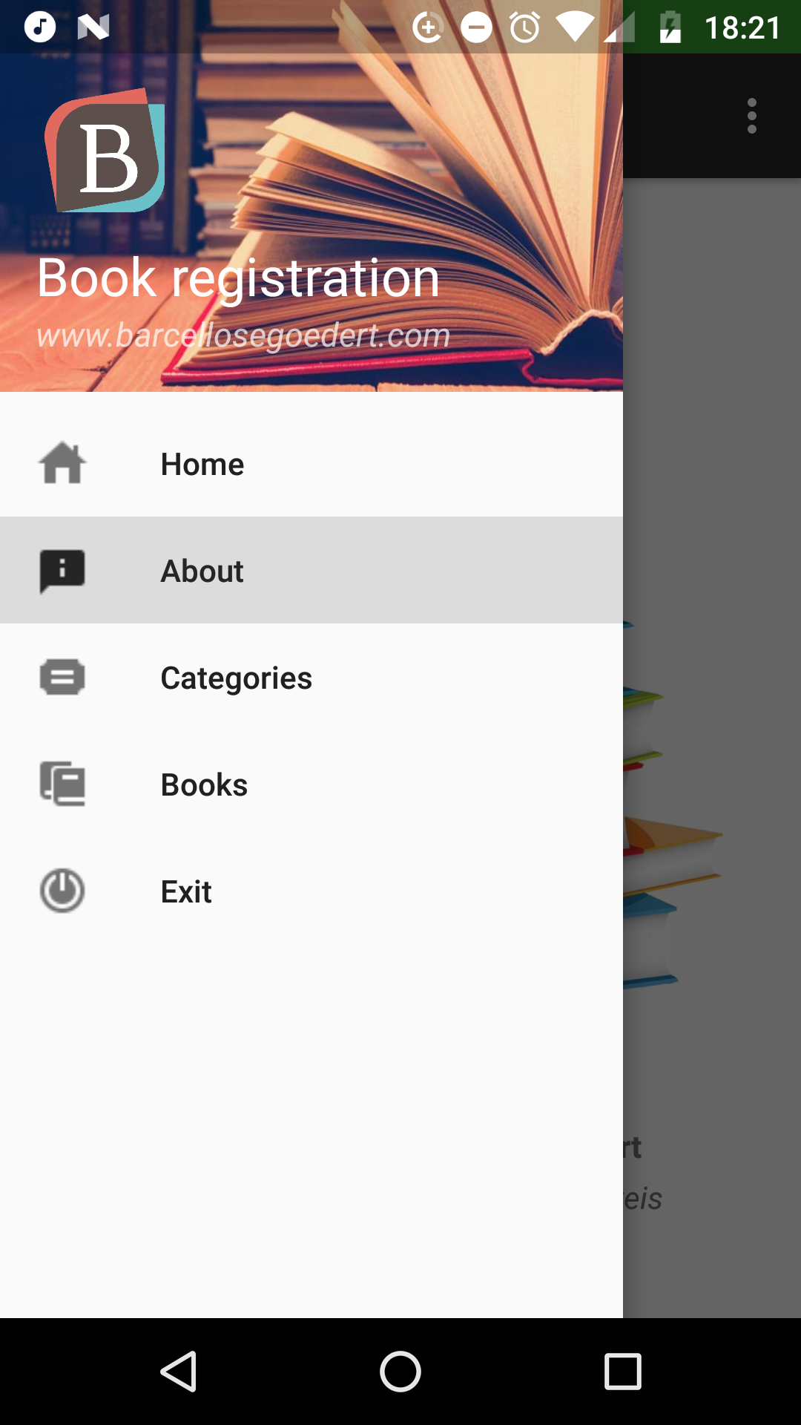
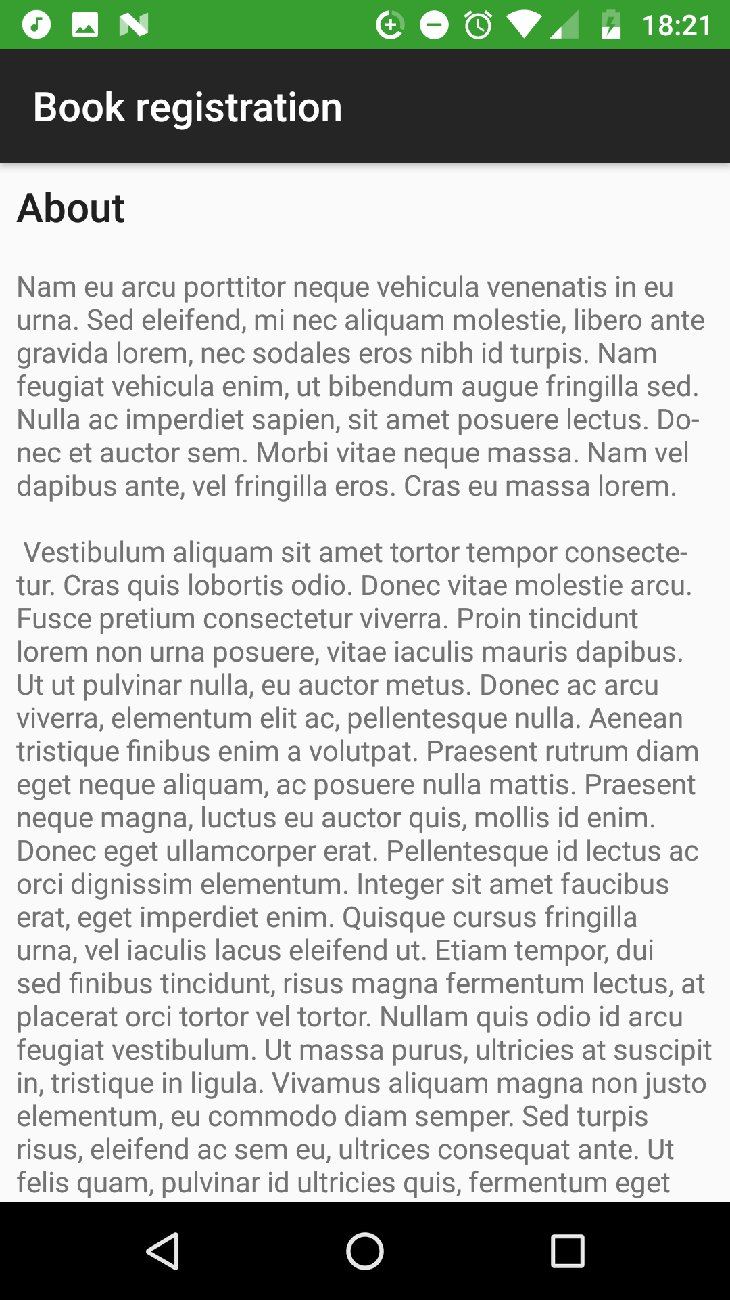
About

Slide 16
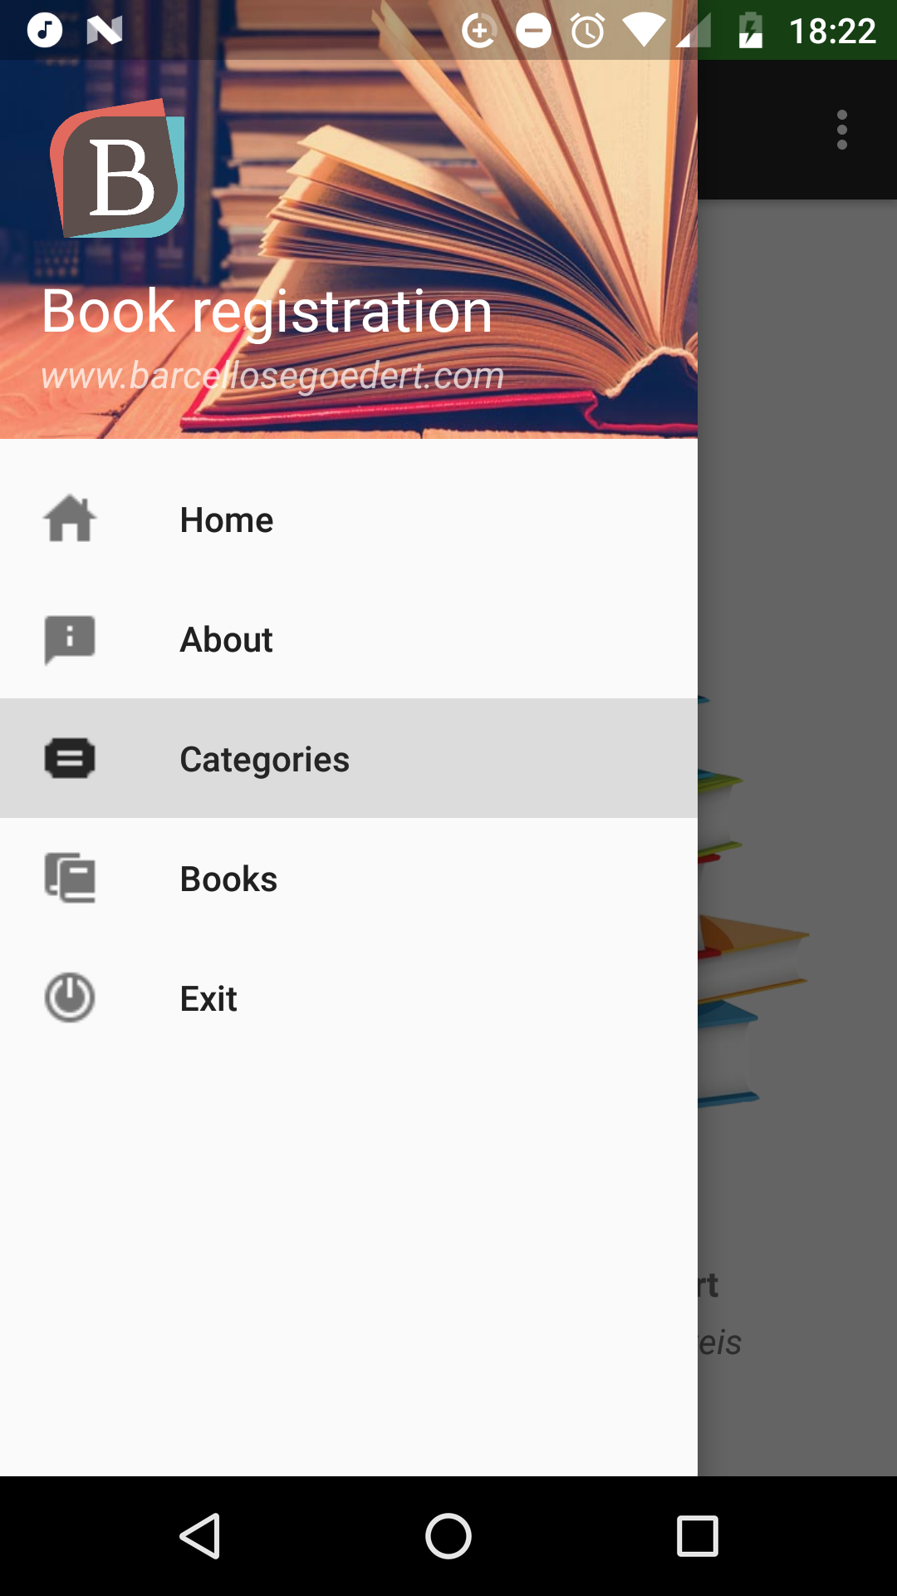
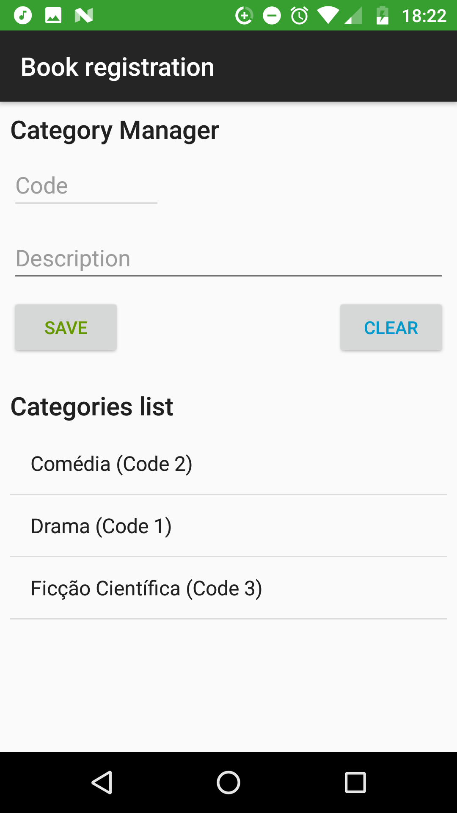
Categories

Slide 17
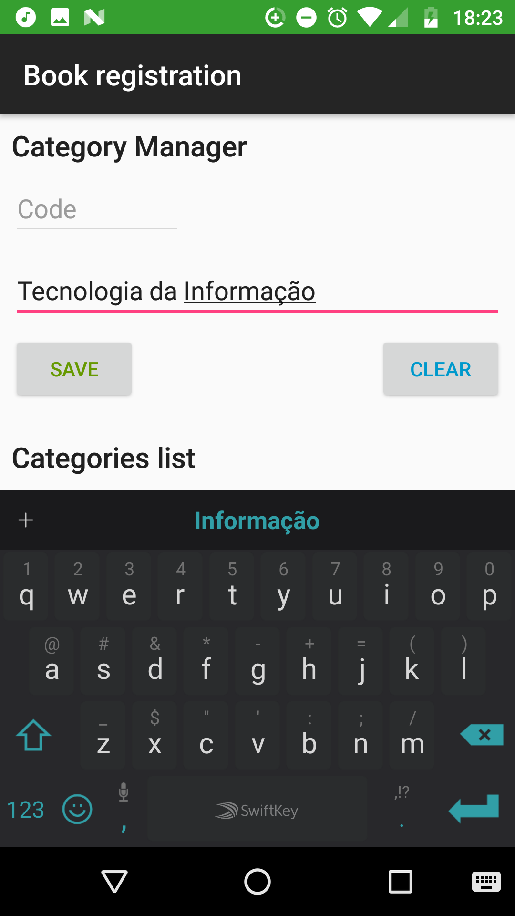
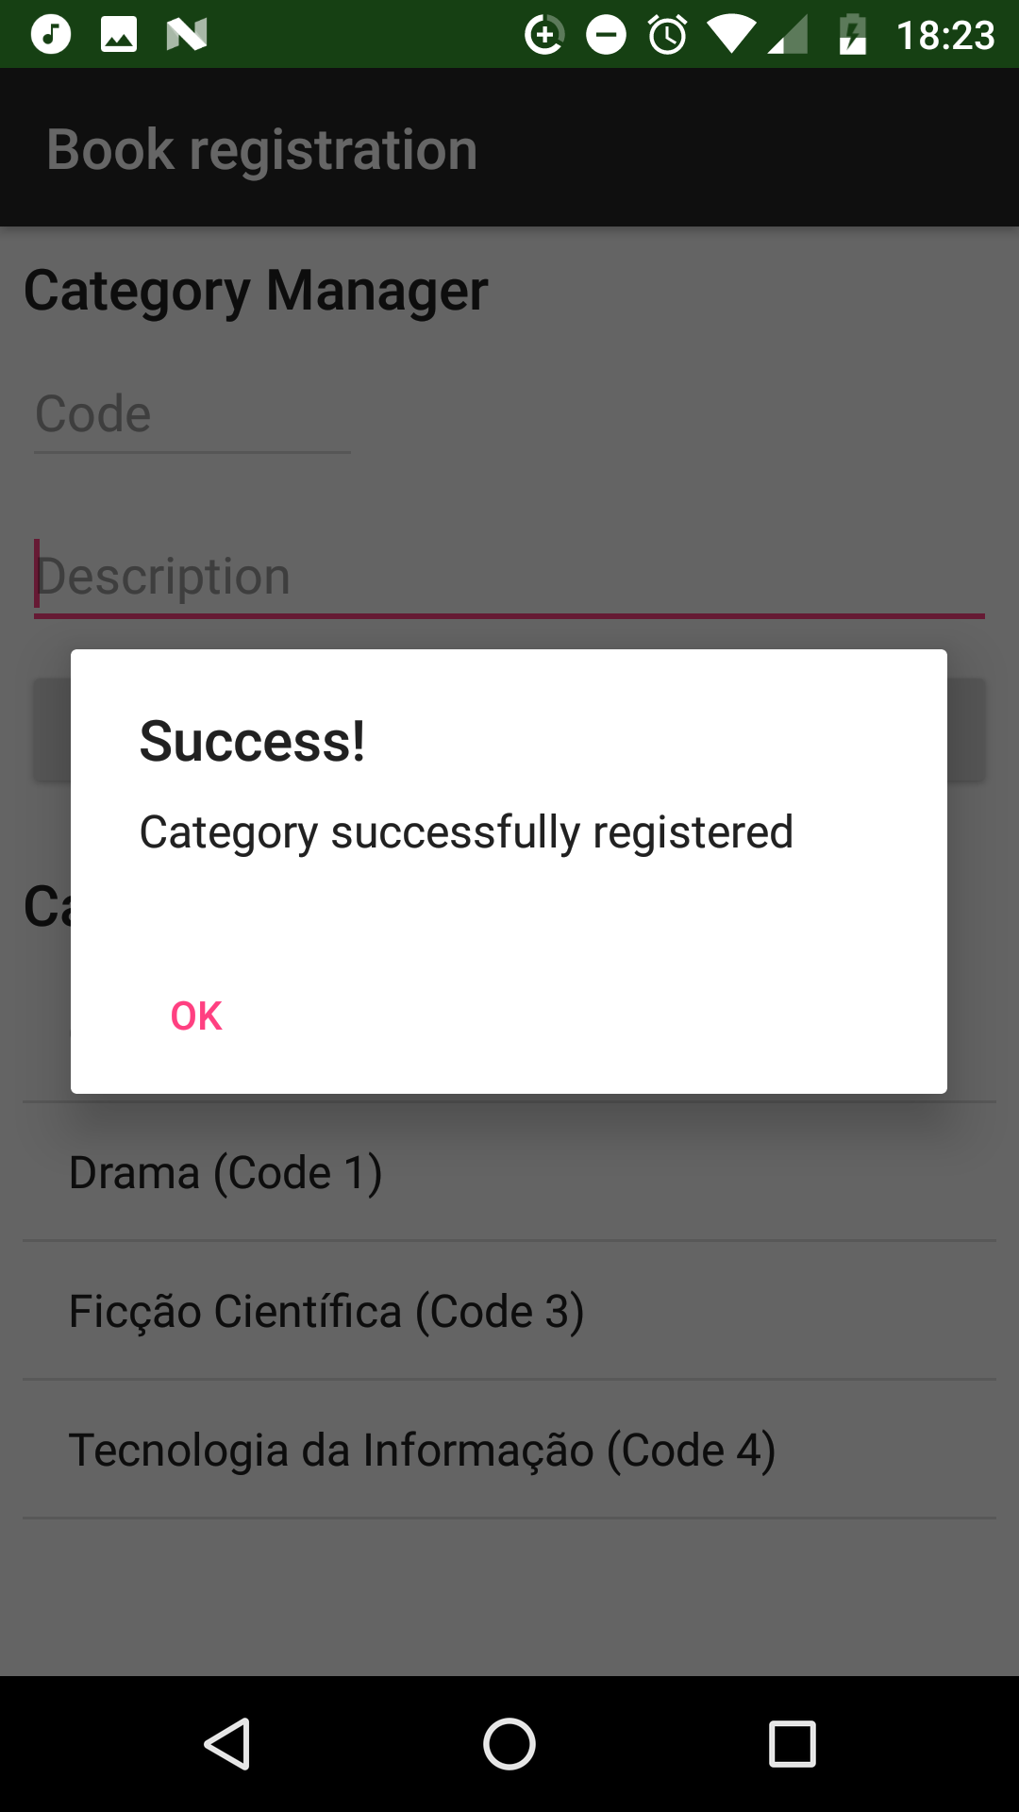
Categories

Slide 18
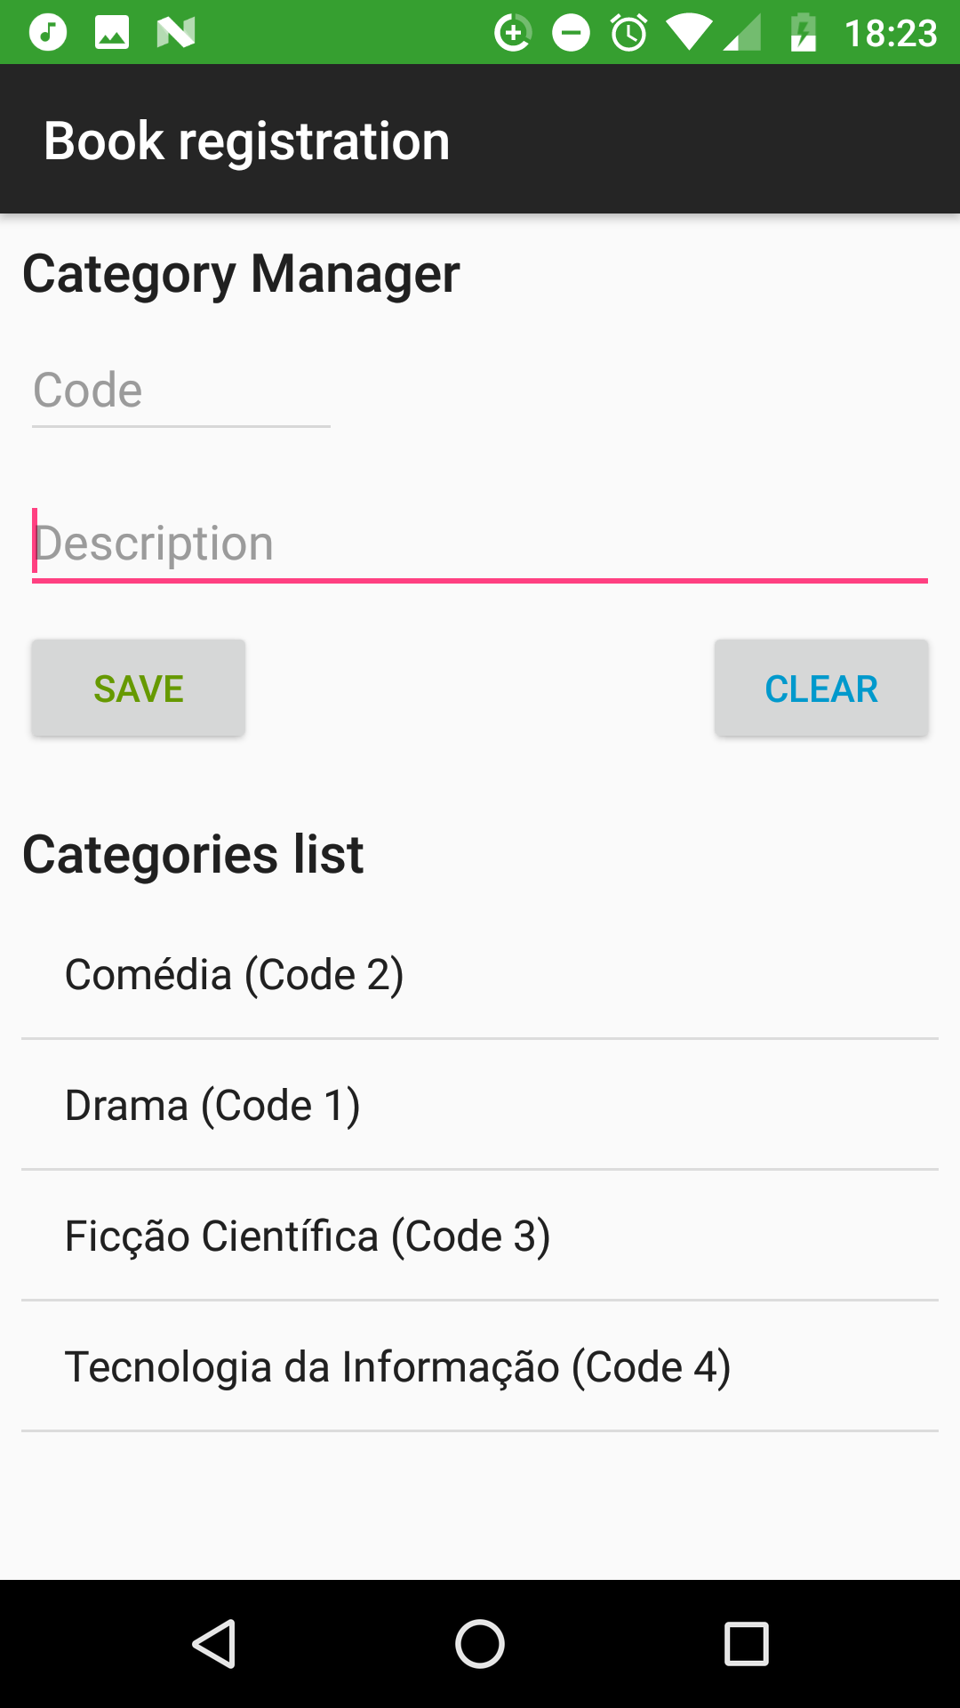
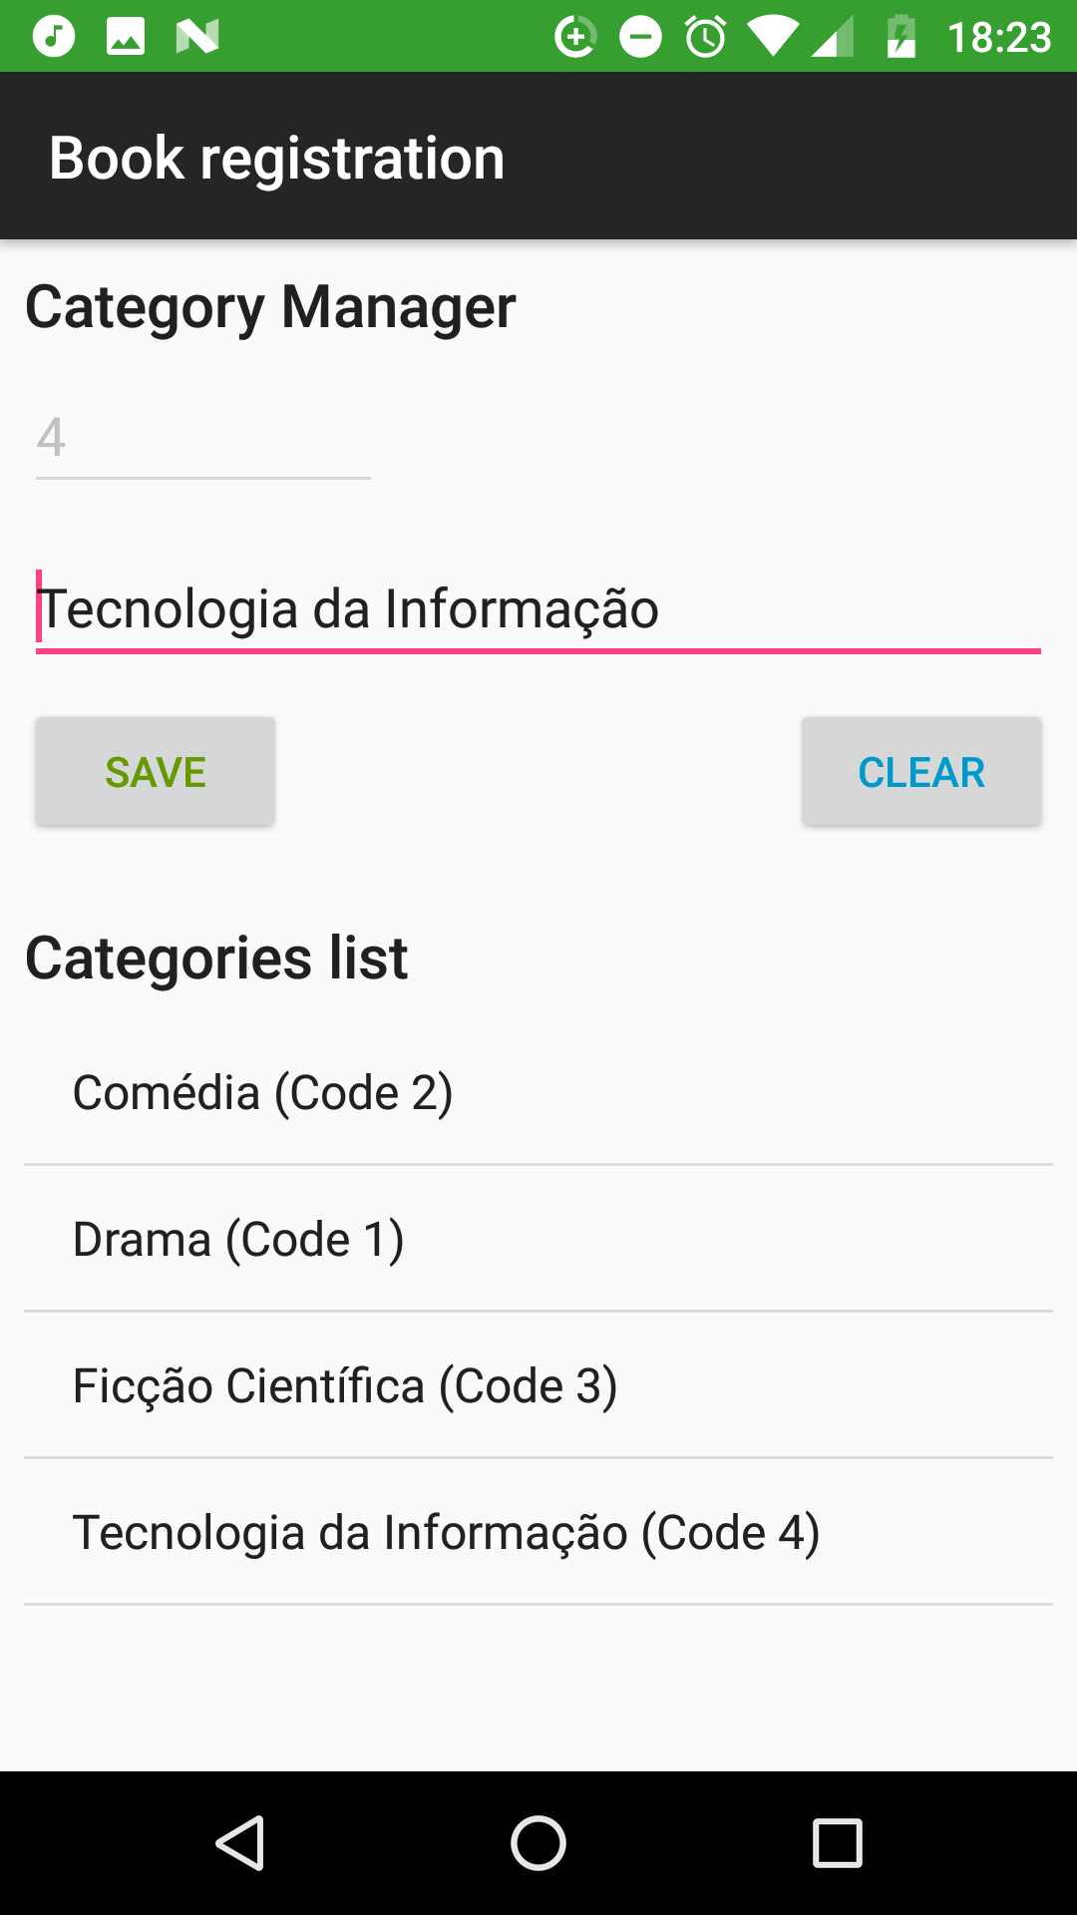
Categories

Slide 19
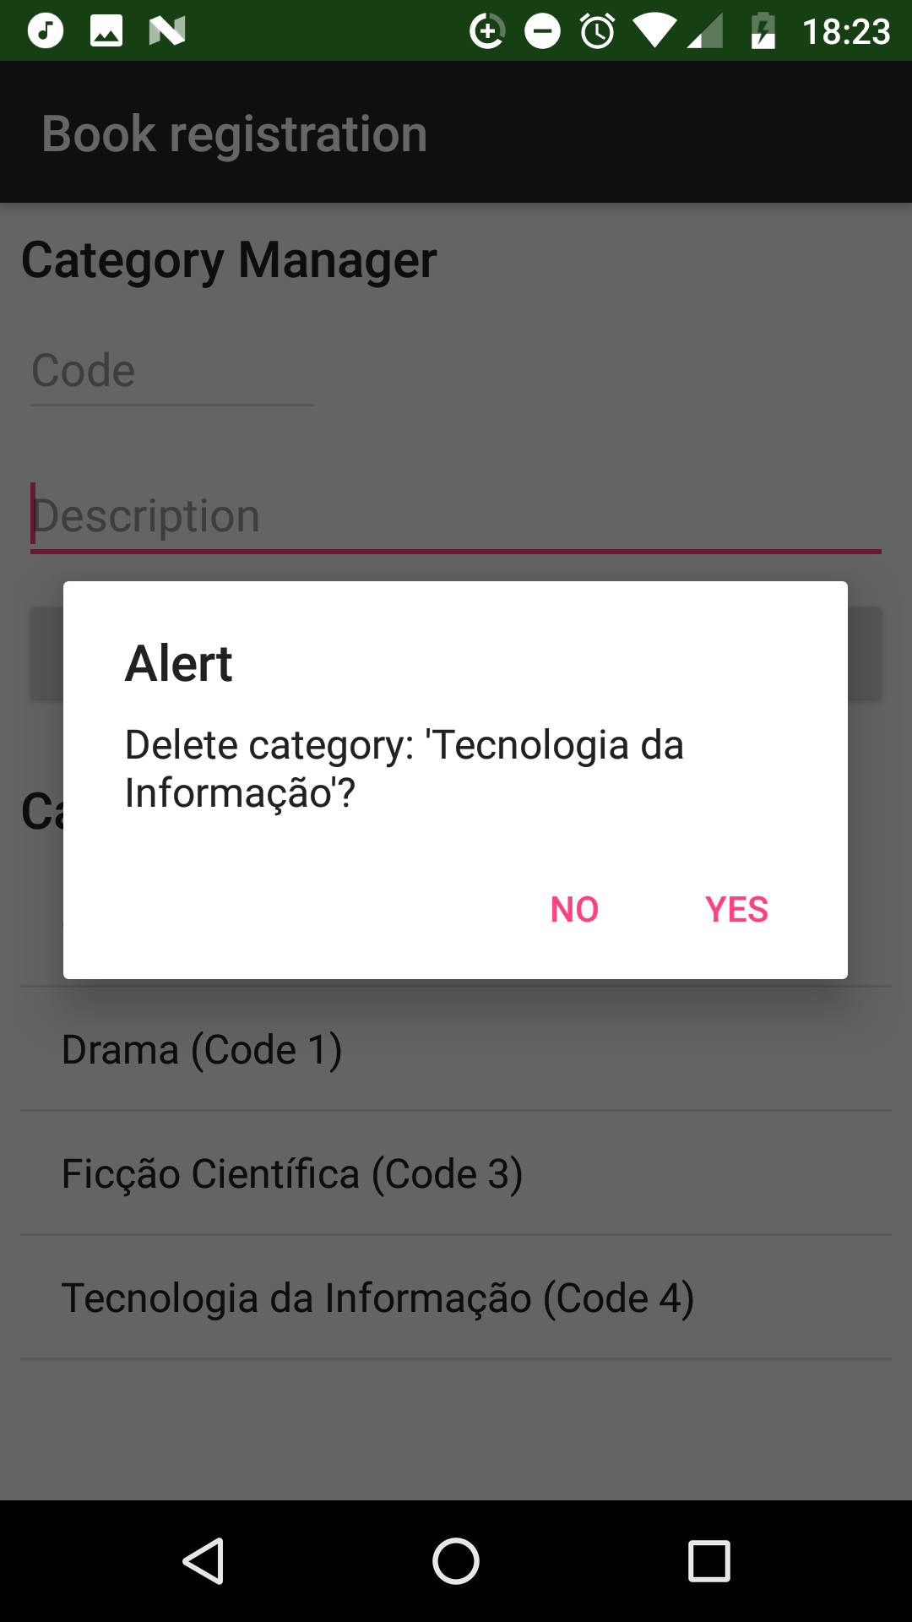

Categories

Slide 20

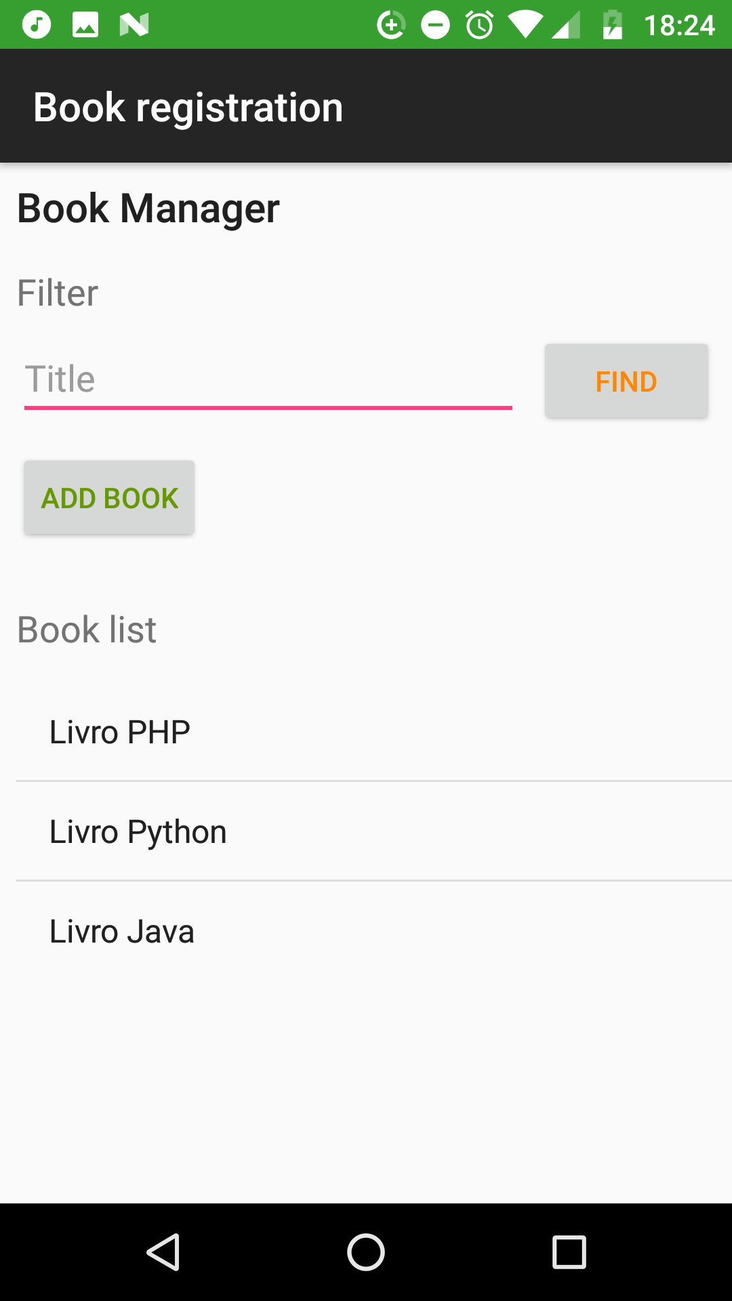
Books

Slide 21
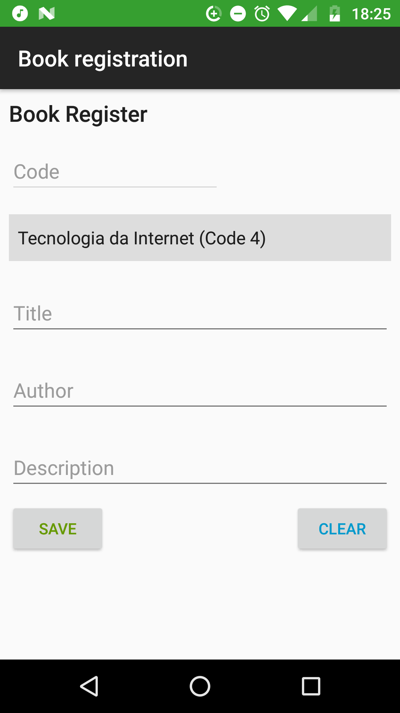
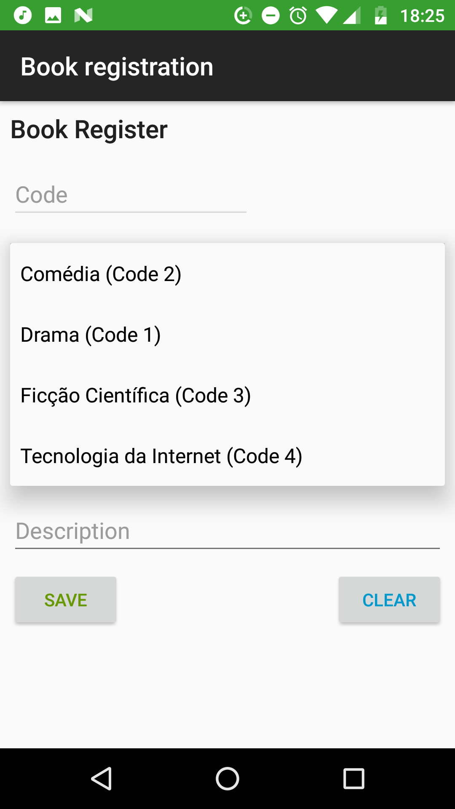
Books

Slide 22
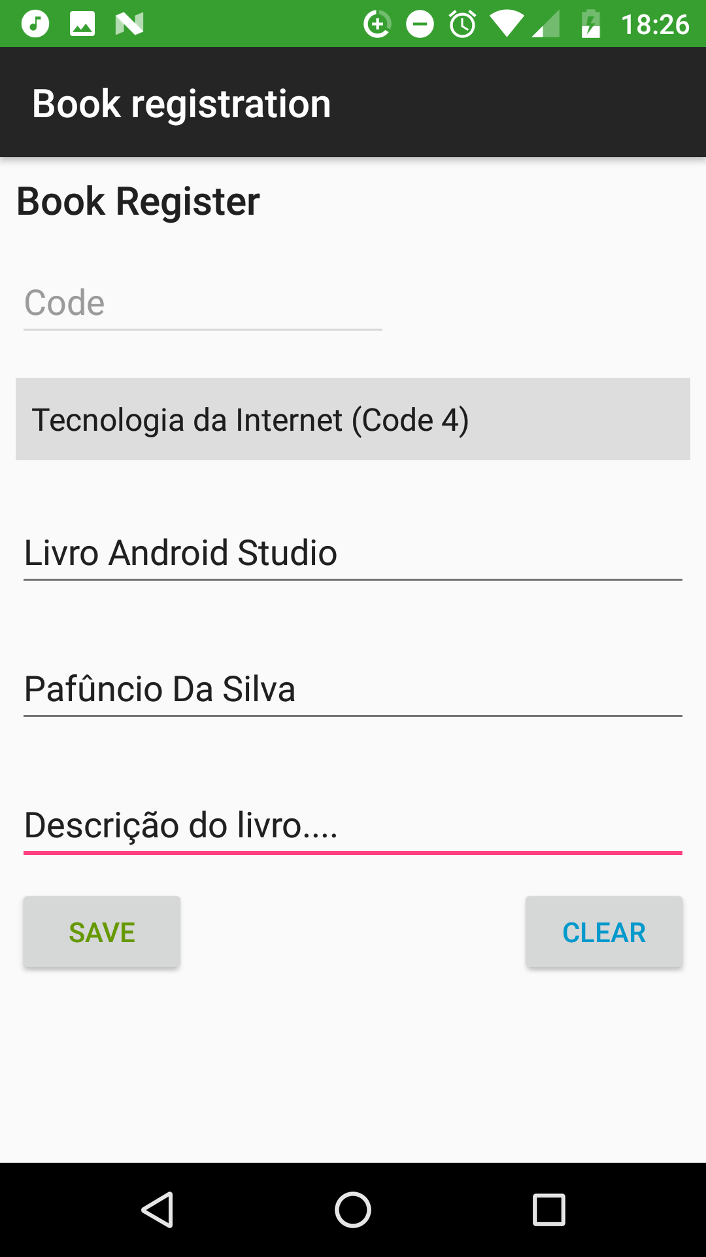
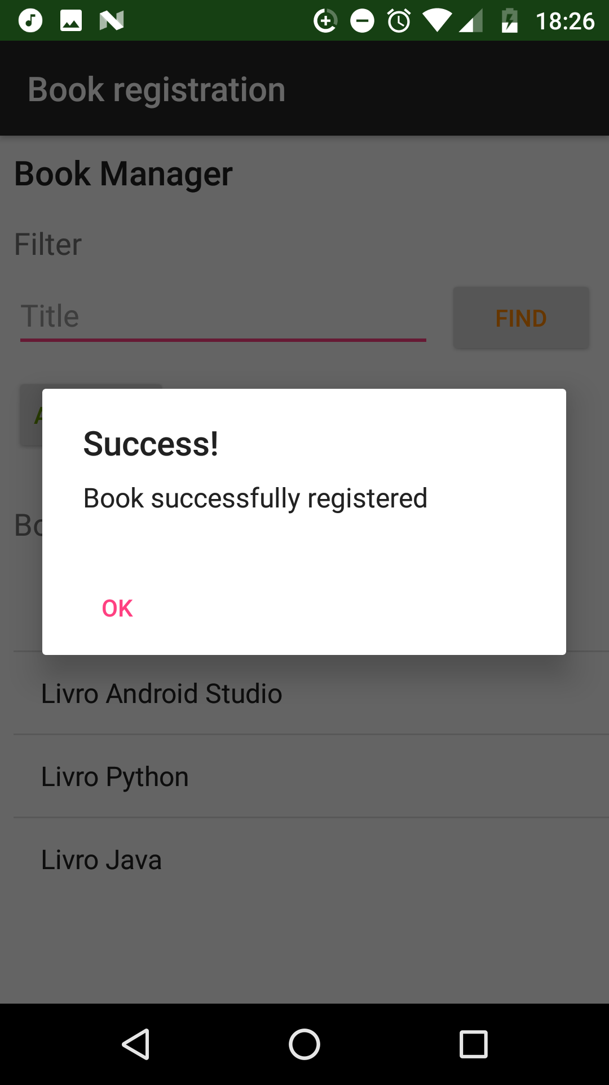
Books

Slide 23
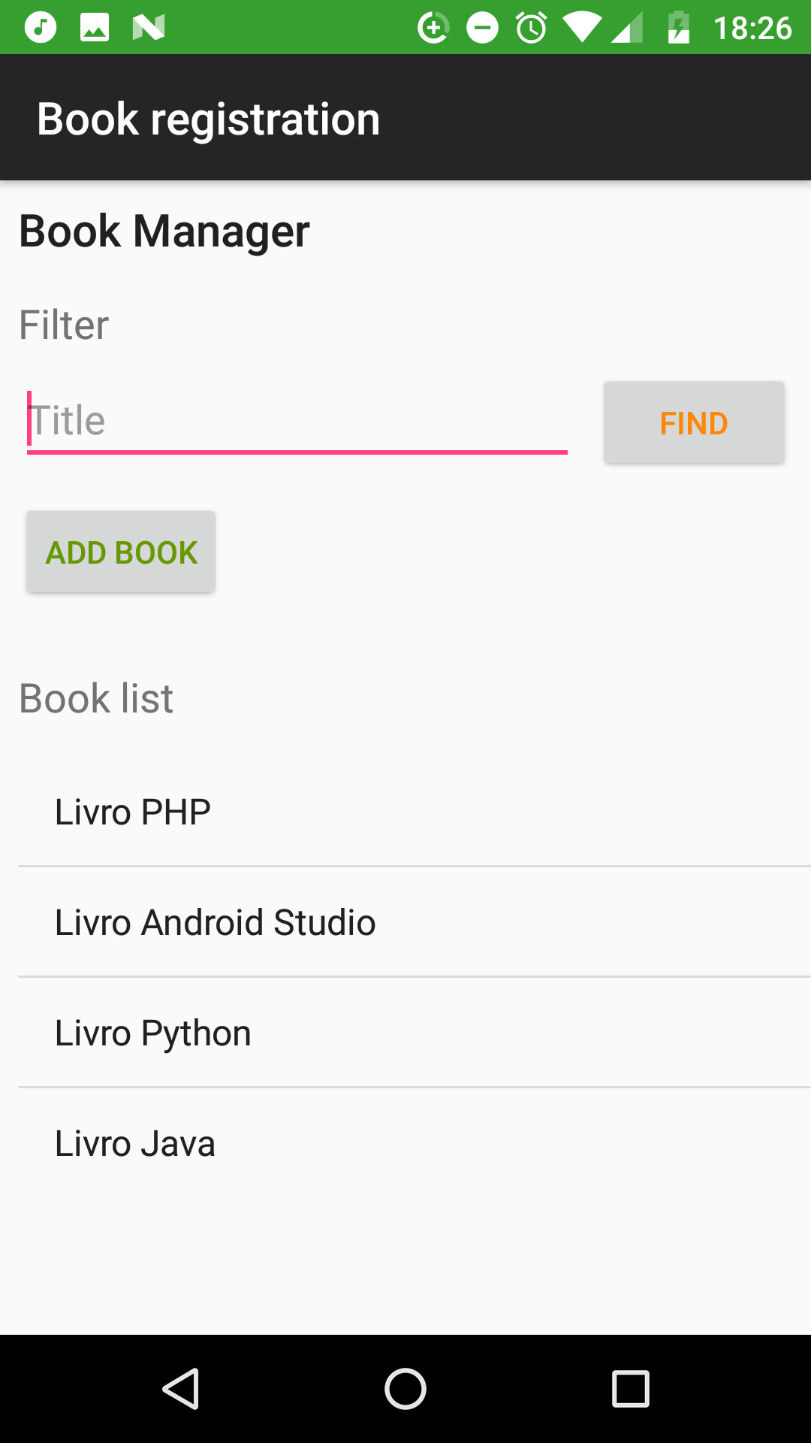

Books

Slide 24
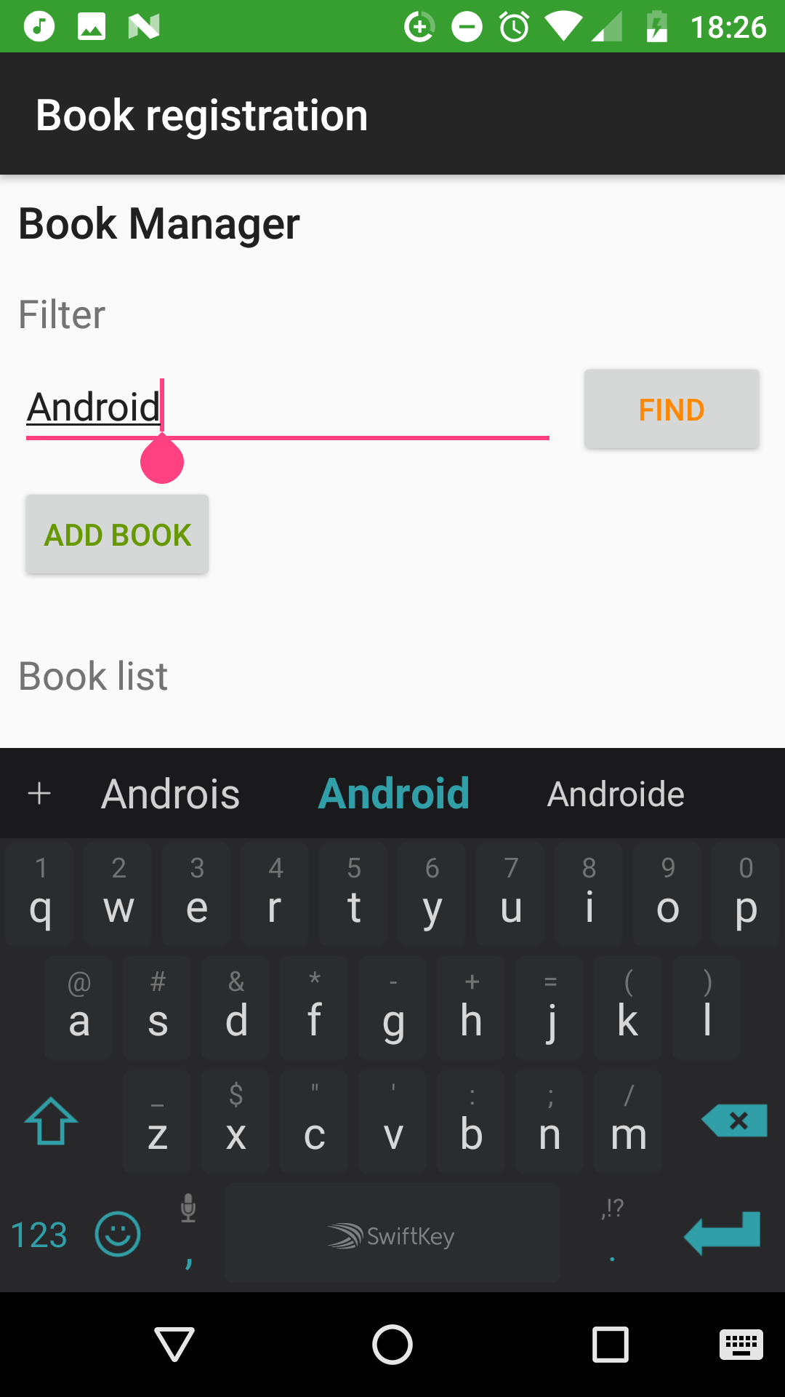
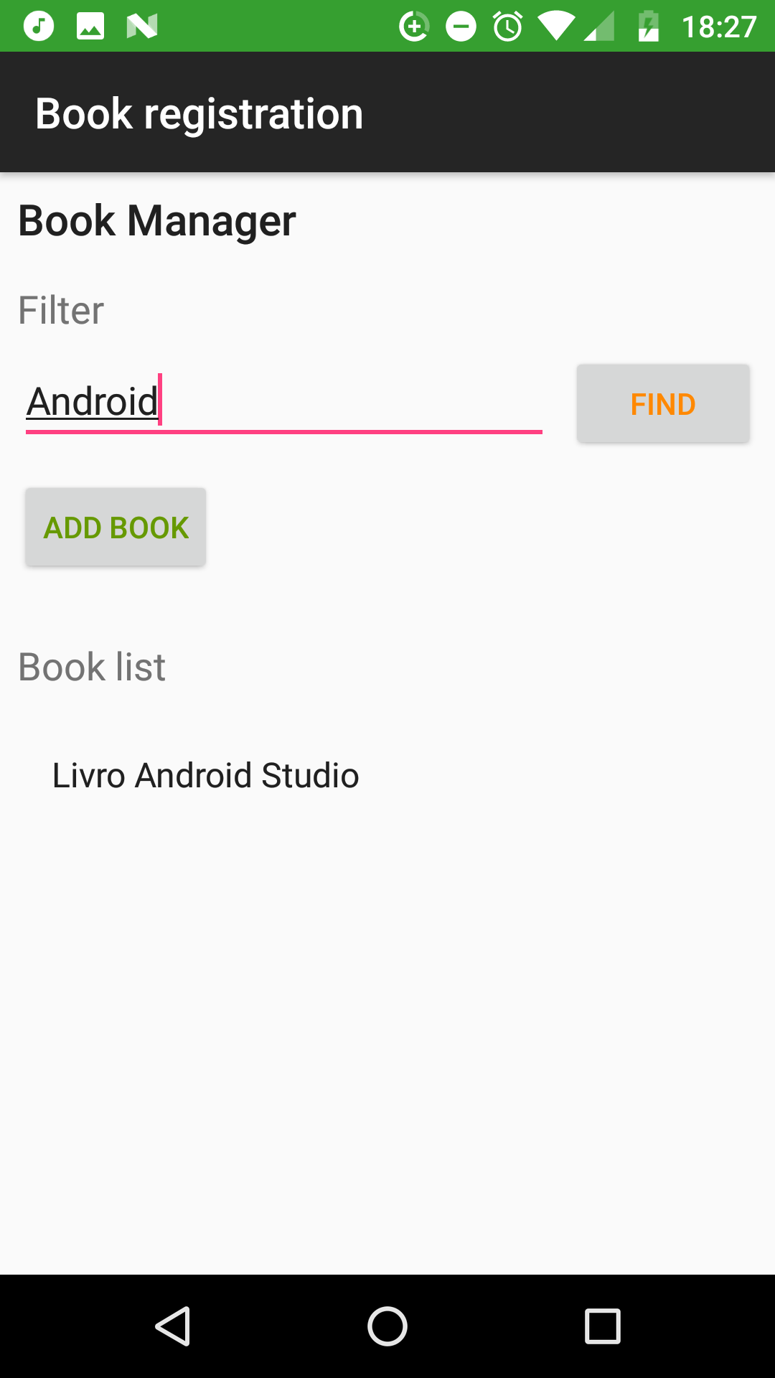
Books

Slide 25
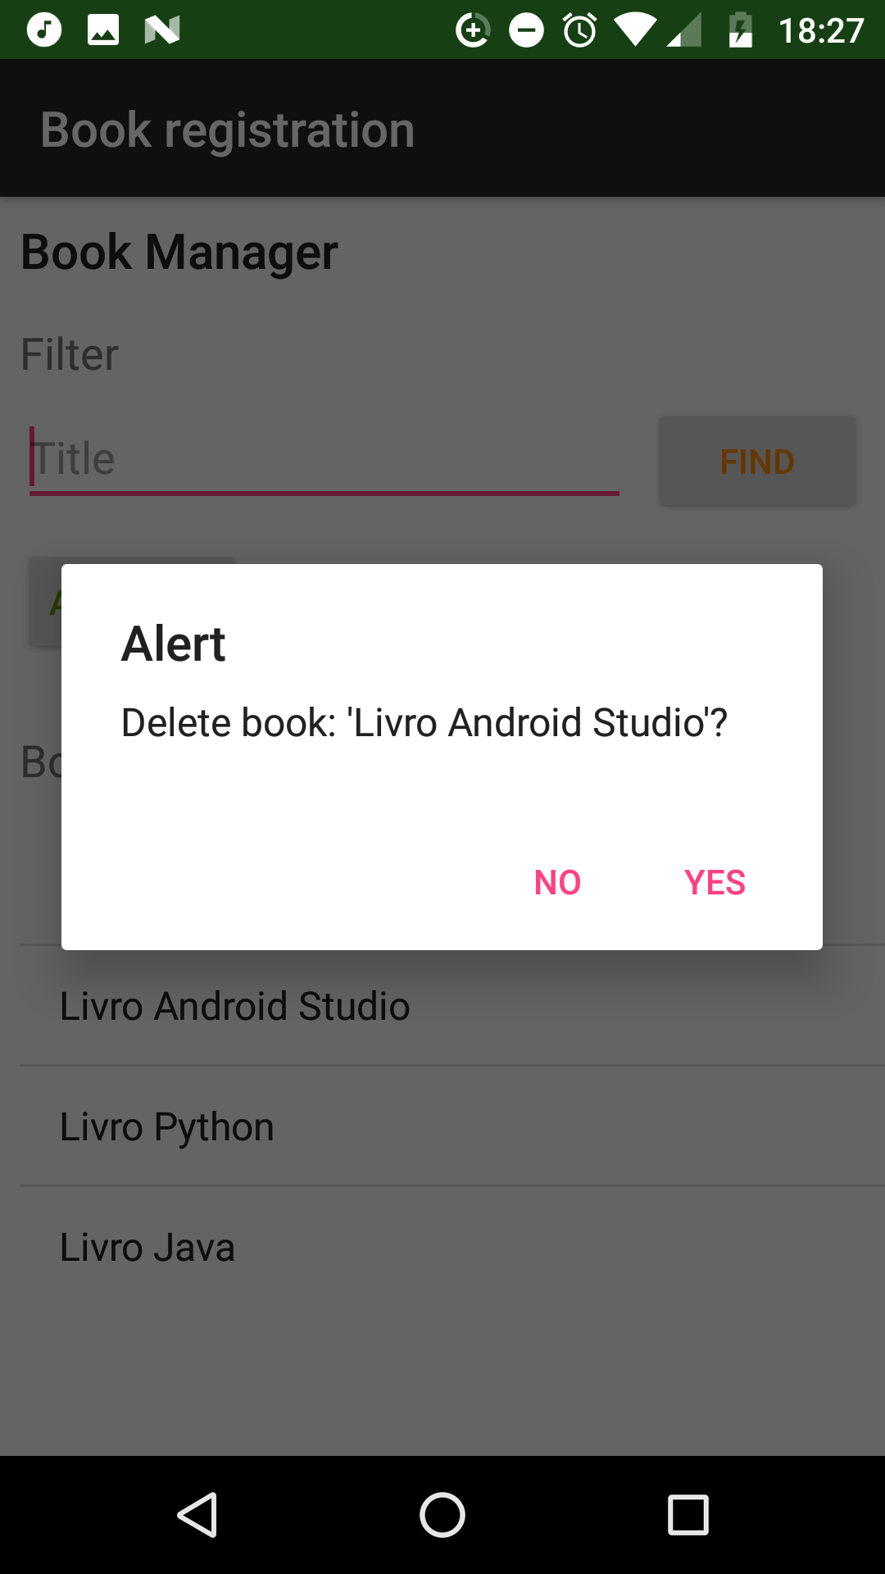

Books

Slide 26
Gratos!
Fim

